Slide 1


Sistemas Distribuidos 2026
Infraestructura Crítica de Salud Digital
Simulación Híbrida mediante WebSockets y Replicación Lógica PostgreSQL
Equipo de Arquitectura:
Hernandez, Muñoz, Martinez, Paredes
9 de Junio, 2026

Slide 2

RESILIENCIA & DISPONIBILIDAD
DESAFÍO CRÍTICO Y OBJETIVOS
Vectores de Falla (El Dolor)
Pilares de la Solución
signal_cellular_connected_no_internet_4_bar
Latencia WAN Crítica
Retrasos en acceso a Ficha Clínica Electrónica en zonas rurales.
error_outline
Puntos de Falla Únicos
Caídas en el Nodo Central paralizan la operación local hospitalaria.
gpp_maybe
Vulnerabilidad de Red
Exposición de puertos DB en internet pública sin cifrado robusto.
Implementar un modelo de Simulación Híbrida que garantice:
Disponibilidad 24/7:
Operación offline con caché local.
Consistencia Eventual:
Replicación lógica PostgreSQL 16.
Seguridad Zero-Trust:
Túneles cifrados salientes.

Slide 3
TOPOLOGÍA DE RED HÍBRIDA
domain
VM1: Hospital Local
cloud
VM2: Nube Central
dns
VM3: Gateway DMZ
RED: hospital_net
SERVICIOS:
Estaciones Médicas
PostgreSQL local (Local Node)
RED: cloud_net
SERVICIOS:
Terminales Administrativas
PostgreSQL central (Cloud Master)
RED: dmz_net
SERVICIOS:
Nginx Reverse Proxy
Cloudflare Tunnel Daemon

Slide 4
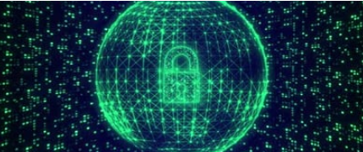
SEGURIDAD PERIMETRAL Y DMZ
securityConfiguración Nginx Hardening
cloud_doneCloudflare Zero Trust
Protección contra DoS y ocultación de infraestructura:
Manejo de WSS (WebSockets Secure) con terminación SSL en DMZ.
Políticas de rate limiting para mitigar ataques de denegación de servicio.
Ocultación de cabeceras del servidor para evitar finger-printing.
Mapeo de osdsp3.epistia.cl mediante túnel de salida (outbound only).
No se abren puertos 80/443 en el firewall de GCP, mitigando escaneos masivos de IPs.

Slide 5

SIMULACIÓN REAL-TIME (WEBSOCKETS)
Módulo Estaciones Médicas
Módulo Terminal Administrativa
Puerto: 8001 | Engine: Node.js + Socket.io v4.7.5
Puerto: 8002 | Seguridad: RBAC (Role-Based Access)
search Evento: consultar_paciente
edit_note Evento: actualizar_diagnostico
person_add Evento: admision_paciente
history_edu Inyección de metadatos de auditoría
Prioriza la persistencia en el Nodo Local antes de emitir el broadcast global para asegurar integridad.
Validación de firma de origen y desinfección de RUT/Nombre en capa de aplicación antes de réplica.

Slide 6

PERSISTENCIA Y CONSISTENCIA
settings_input_component PostgreSQL 16: Logical Replication
Arquitectura Activo-Activo Híbrido
A diferencia de la replicación física, la Replicación Lógica permite escrituras concurrentes en múltiples nodos.
check_circle
WAL Logical Level
Decodificación de transacciones a nivel de fila.
check_circle
Replica Identity Full
Envío de valores previos para resolución de conflictos.
check_circle
Filtros de Publicación
Optimización de ancho de banda WAN.

Slide 7

MITIGACIÓN DE BUCLES EN RÉPLICA
sync_disabledLógica Anti-Circular
Para evitar que un cambio replicado se re-envíe al origen, se utilizan filtros de suscripción específicos:
Identificación del origin de la transacción.
Filtrado de entrada por metadatos de sesión.
Evita el consumo de recursos innecesario.
NODO ORIGEN
(Transacción Local)
NODO DESTINO
(Replica Ingerida)
close
BLOQUEO: origin == local_id
Se rompe el ciclo de replicación infinito mediante la discriminación del 'origin' de la transacción.

Slide 8
VALIDACIÓN: OPERACIÓN NORMAL
person_add
sensors
sync
medical_services
01. Admisión
02. Propagación
03. Sincronía
04. Consulta
Administrativo ingresa paciente en Nodo Cloud.
(origen_registro='nube')
WebSocket emite evento global.
Respuesta estimada:
< 50ms
Worker Lógico inserta registro en PostgreSQL del Hospital.
Médico visualiza ficha y actualiza diagnóstico de forma inmediata.
check_circle RESULTADO: Coherencia total de datos en < 200ms

Slide 9
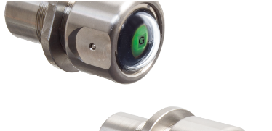
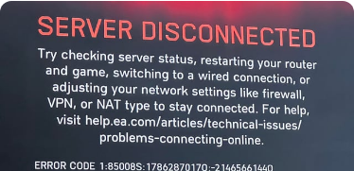

VALIDACIÓN: RESILIENCIA WAN
01. Operación Nominal
02. Caída de Enlace
03. Reconexión
Enlace activo. Latencia mínima.
Hospital sigue operando en local. PostgreSQL encola cambios en el WAL.
Slot de replicación detecta link. Sincronización automática de cambios pendientes.

Slide 10
CONCLUSIONES DE INGENIERÍA
01
02
03
Continuidad Operativa
Escalabilidad Lógica
Seguridad Invisible
La arquitectura híbrida elimina la dependencia total de internet, vital para servicios médicos de emergencia.
El uso de WebSockets optimiza el throughput de red al reducir el overhead de cabeceras HTTP tradicionales.
Los túneles Zero Trust permiten una comunicación inter-nodo robusta sin exponer superficie de ataque en el perímetro.
Proyecto Final - Sistemas Distribuidos - 2026

